Slide 1
Les saisons et le temps

Slide 2
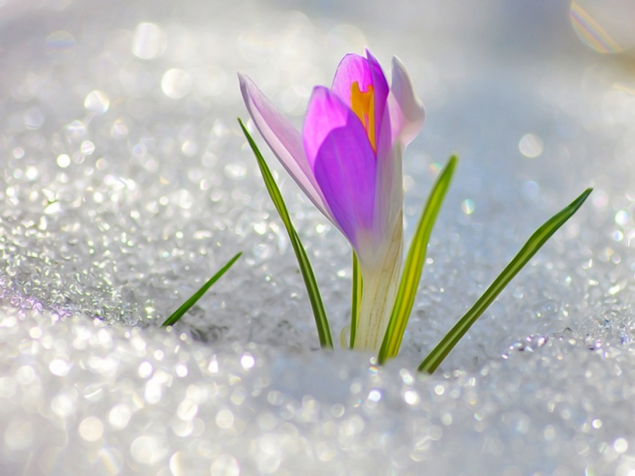
Les saisons
Le printemps

Slide 3
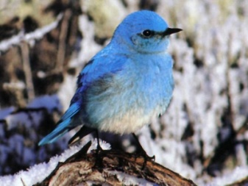
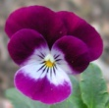
Le printemps
Le printemps commence le 20 mars et finit le 20 juin.
AU printemps les oiseaux chantent.
C’est la saison des fleurs. Les fleurs s’ouvrent. Il y a des fleurs partout. Les oiseaux chantent et font leurs nids. C’est la plus belle saison de l´année. L’herbe pousse. Tout est vert.

Slide 4
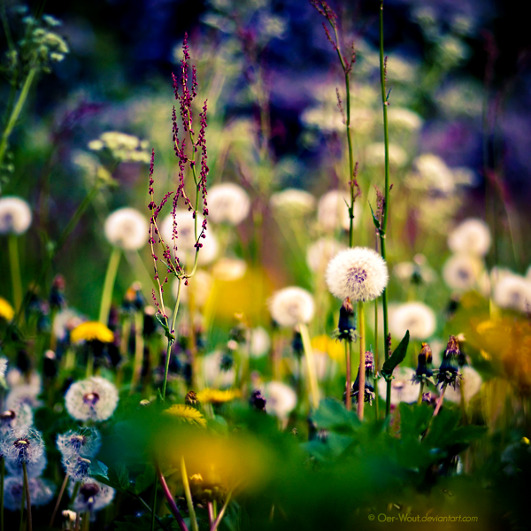
Les saisons
L’été

Slide 5
L’été
L ’été commence le 21 juin et finit le 21 septembre. Il fait beau. Le soleil brille, il fait chaud .
En été les jours sont plus longs et les nuits sont plus courtes. C’est la saison des vacances.
On met des vêtements légers et des lunettes de soleil, on peut manger des fruits délicieux et de bonnes glaces pour se rafraîchir.
On va à la plage et on s'amuse bien avec les copains.

Slide 6
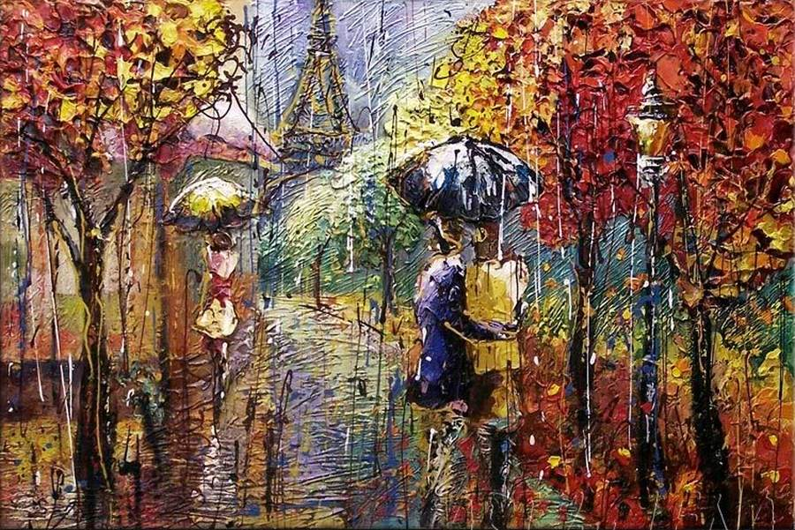
Les saisons
L’automne

Slide 7
L’automne
En France l´automne commence le 22 septembre et finit le 20 décembre. L'automne est la saison des nuages, il fait du vent et du brouillard.
En automne, les feuilles rougissent, jaunissent et tombent.
Parfois il y a des orage, Il y a des éclairs.
Les enfants ramassent des feuilles rouges, jaunes, marron.

Slide 8
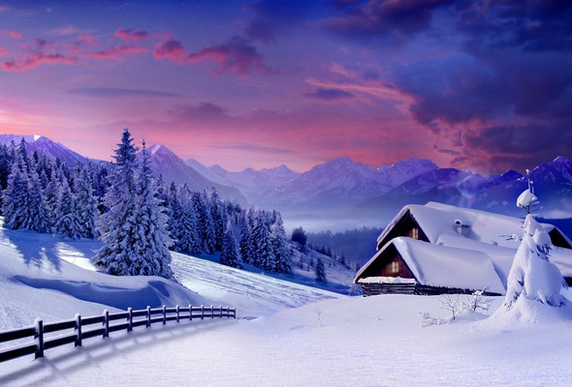
Les saisons
L’hiver

Slide 9
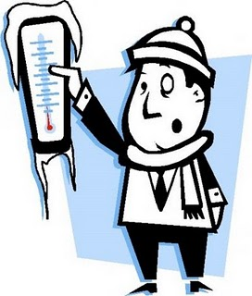
L’hiver
En France l’ hiver commence le 21 décembre et finit le 19 mars. C’est la saison du froid. La neige tombe partout, il gèle. Les nuits sont plus longues en hiver.
En hiver il y a du verglas.
Les enfants jouent aux boules de neige, font des bonhommes de neige. Les adultes font du ski, de la luge et patinent.

Slide 10
Souviens-toi
Peux-tu dire quelle préposition on utilise devant...
printemps
été
automne
hiver

Slide 11
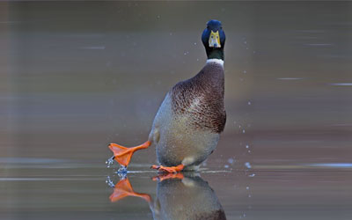
Le temps / La météo
*Il fait soleil, il fait beau, il fait chaud
*Il fait un temps ensoleillé.
*C’est la canicule!
*Il fait froid.
*Il y a des risques de verglas.

Slide 12
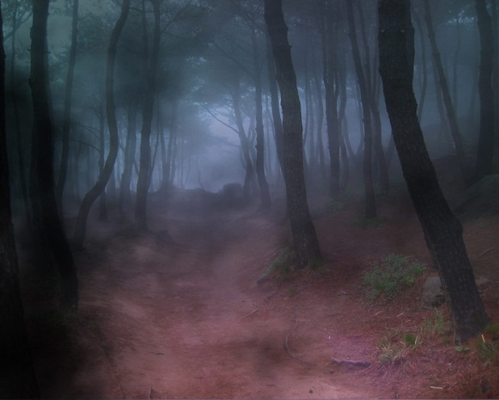
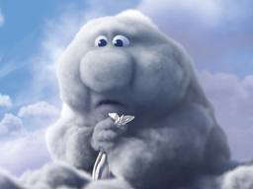
Le temps / La météo
Il y a du brouillard.
C’est un temps brumeux.
Le temps est variable / changeant
Le temps est nuageux/ couvert

Slide 13
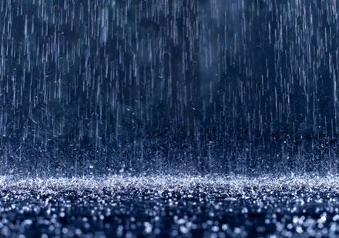
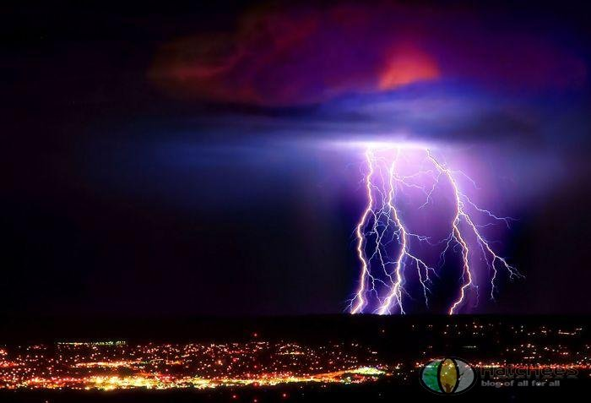
Le temps / la météo
*Il pleut, il y a de la pluie
*Il y a une averse.
*Il y a des précipitations.
* Il y a des orages et des éclairs.
*La foudre est tombée.
*Il fait lourd.

Slide 14
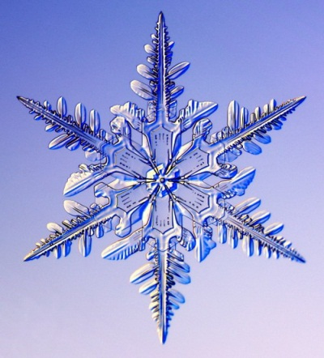
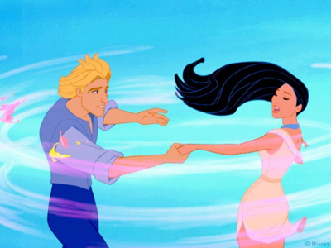
Le temps / la météo
*Il neige, il y a de la neige.
*C’est une tempête de neige.
*Il y a du vent. Le temps est venteux.
*Il y a des rafales de vent.

Slide 15
Souviens-toi
Quel verbe viens-tu d’utiliser ?
Il ...........soleil
Il ........... beau
Il.............froid
Le verbe FAIRE:
Je fais | Nous faisons
Tu fais | Vous faites
Il / Elle / On fait | Ils / Elles font

Slide 16
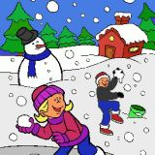
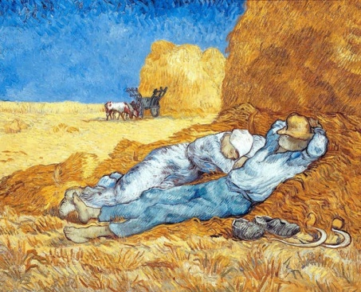
Qu’est-ce qu’ils font à chaque saison ?
C’est
Il froid
Ils des boules de neige
C’est
Il chaud
Ils la sieste
l’hiver
fait
font
l’été
fait
font

Slide 17
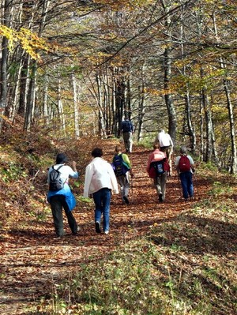
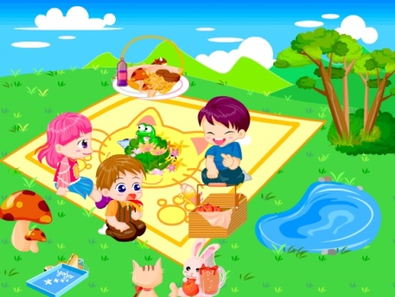
l’automne
C’est
Il du vent
Ils une promenade
C’est
Il beau
Ils un pique-nique dans l’herbe
y a
font
le printemps
fait
font

Slide 18
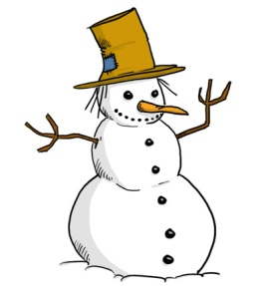
On s’entraîne ?
Fais des phrases!
Exemple: En hiver il y a de la neige.
Feuilles
Froid
Chaud
Beau
Bonhomme de neige
Fleurs
Oiseaux qui chantent

